Slide 1

Центр развития карьерного роста
Трегубова Ирина и Яковлева Аня
УПП-1-2021

Slide 2


О нас
Центр развития карьерного роста - ваш путь к успеху! Мы предлагаем обширный спектр услуг для выпускников-студентов, включая подготовку к собеседованиям, помощь в трудоустройстве, профориентацию и индивидуальную разработку проектов. Получите необходимые навыки, связи и ресурсы для развития вашей карьеры и собственного бизнеса. Обратитесь к нам сейчас и откройте новые возможности для вашего будущего!

Slide 3
Бизнес-модель
Что делать, чтобы решить проблемы клиента:
Разработать индивидуальное резюме по запросу клиента с ориентацией на желаемый рынок труда. Подготовить к собеседованию.
Придать уверенности в том, что мы поможем клиенту в поиске, как помогли десяткам клиентам до этого.
Оказать услугу-устроить на работу/собеседование.
«Болеть» за своего клиента, радоваться его успехам
Проблемы потребителей на рынке в г.Пермь:
Отсутствие опыта работы, опыта собеседований и т.д. у студентов - выпускников и людей, кардинально сменивших сферу деятельности.
Непонимание, какие свои сильные стороны указать в резюме в зависимости от специфики деятельности и рынка
Отсутствие знаний рынка труда(куда предложить себя).

Slide 4

Бизнес-модель
Уникальная ценность предложения:
Мало конкурентов
Грамотная помощь в поиске трудоустройстве
Эксклюзивные знания, которыми мы можем и хотим делиться.
Структурированная, готовая информация для усваивания и для широкой аудитории

Slide 5



Бизнес-модель
Группы целевых клиентов (пользователей):
1.Студенты
2.Люди, сменившие род деятельности
3.Не занятые ранее
4. Люди с ограниченными возможностями

Slide 6
Бизнес-модель
КАНАЛЫ СБЫТА (путь до клиента)
Оффлайн:
-С помощью агентов компании в университетах, колледжах и школах
Онлайн:
-Курсы, вебинары, лекции и консультации на личной платформе компании/офисе
-Команда пиарщиков, маркетологов и аналитиков, которые готовят рекламу
-Центры занятости

Slide 7

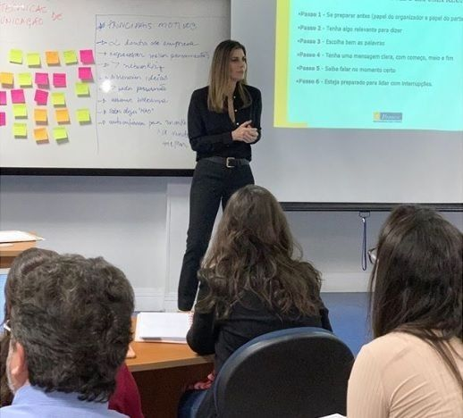

Наши основные услуги:
Личные консультации непосредственно по работе с клиентом по подготовке к собеседованию, профориентация, информирование о рынке труда и тп.
Лекции по профориентации сотрудничеству со школами/колледжами/университетами
Вебинары, курсы по личностному и карьерному росту, бизнесу, рынке труда

Slide 8

Наша команда – «Карьерный Двигатель»
Наш герб

Slide 9

Наши конкуренты
Агентство бизнес-решений «Эврика»
Преимущества:
Широкий ассортимент услуг
Много хвалебных отзывов
Хороший и удобный сайт
Входят в топ 10 по прибыли в отрасли
Учебно-курсовой комбинат «Знание»
Преимущества:
Сертификация, предоставленная на сайте
Много отзывов и оценка 4,9
Входят в топ 10 по прибыли в отрасли
Учебный центр «Мастер»
Преимущества:
Имеет множество всероссийских наград
Победитель всероссийского конкурса «100 лучших предприятий и организаций в России»
Хороший сайт
Лицензии, благодарственные письма
Входят в топ 10 по прибыли в отрасли

Slide 10

Факторы макро и микро среды
Факторы макросреды:
1. Экономические факторы: Уровень безработицы может увеличить спрос на услуги развития карьеры, так как люди хотят улучшить свои шансы на рынке труда.
2. Технологические факторы: Развитие технологий позволяет центру развития карьеры предоставлять онлайн-курсы, вебинары и другие формы обучения, что делает их доступными для большего числа клиентов.
3. Культурные факторы: Сегодня все больше людей хотят постоянно обучаться и развивать свои навыки, что создает спрос на услуги развития карьеры.
Факторы микросреды:
1. Конкуренция: Размер, репутация, ассортимент услуг и инновации конкурентов могут повлиять на спрос наших услуг.
2. Потребители: Их мотивация для развития карьеры, финансовые возможности и предпочтения в отношении форматов обучения.
3. Правовая среда: Регулирование правительства, получение аккредитации для образовательных программ, соблюдение законодательства о защите данных.
4. Партнеры: Сотрудничество с другими организациями и учебными заведениями может повысить качество предлагаемых услуг и расширить клиентскую базу.

Slide 11
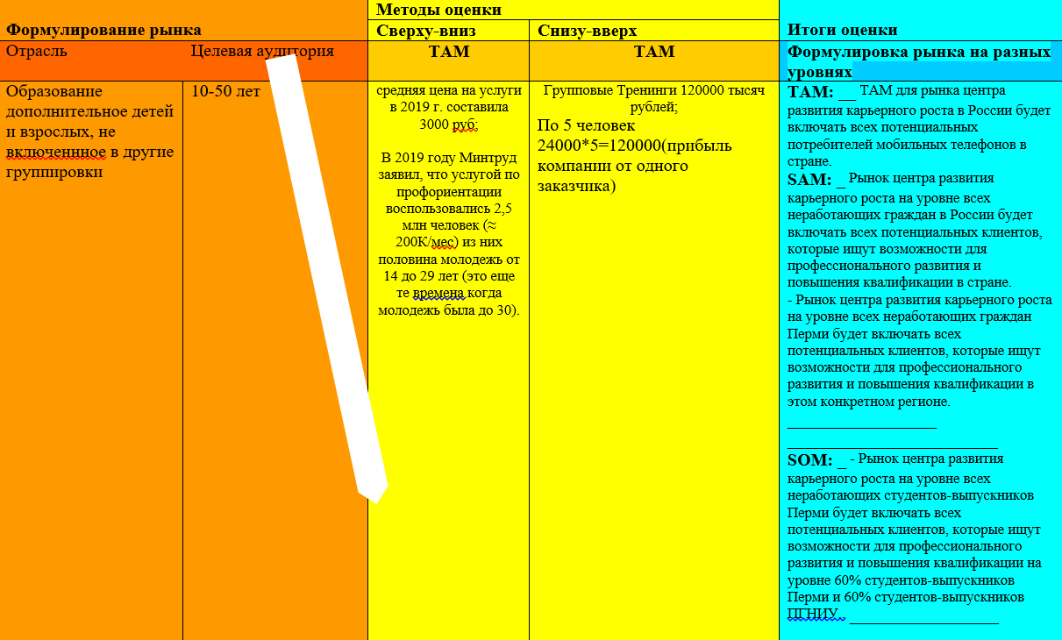
Оценка размера рынка по методике: PAM, TAM, SAM, SOM

Slide 12
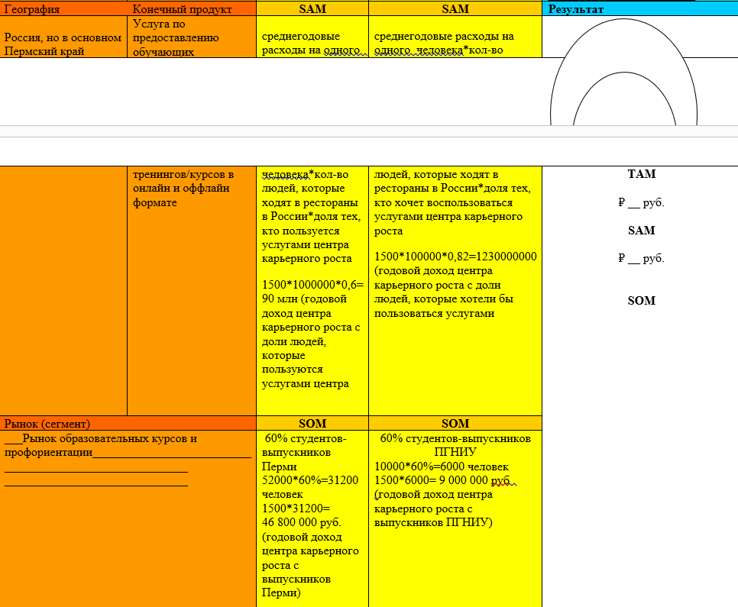
Оценка размера рынка по методике: PAM, TAM, SAM, SOM

Slide 13
Продвижение
Каналы продвижения | Исполнитель | Охват, чел. | Период реализации проекта | Период реализации, дней | Количество выходов (лекций/консультаций в день) | Длительность лекции/вебинара, ч | Цена руб./ед. | Стоимость, руб.
1 | 2 | 3 | 4 | 5 | 6 | 7 | 8 | 9
Собственный сайт или онлайн-платформа, информация об услугах | Собственный сайт/платформа компании | Примерно 104,8 млн человек | Бесконечно, с начала старта платформы | Бесконечно | Неограниченное, по запросу | 1 | - | 150 000 - 200 000
Карьерные ярмарки и мероприятия | Ярмарка вакансий, ярмарка трудоустройства | Более 12 300 человек | По запросу, зависит от дат ярмарок | 1-2 дня | 1 – 3 лекции/вебинара | 1 | Бесплатно/ 300 рублей | Цена за участие может быть платной(1000 руб), а может быть бесплатной
Социальные сети и онлайн-реклама | ООО “ВКонтакте” | 50% подписчиков | 01.11.2022- 31.11.2022 | 31 | По запросу | 1 | Индивидуально | 1000 – 3000 за публикацию
Партнерство с вузами и образовательными учреждениями | Сайт / социальная сеть унивеститета | Планируемый охват 25000 человек | 01.11.2022- 14.11.2022 | 14 | 7 | - | 100 р/клик | 50000 рублей
Рекомендации и отзывы | ВКонтакте vk.com/vikiperm Одноклассники ok.ru/vikiperm Информационный портал vikiperm.com/ МойМир my.mail.ru/community/vikiperm/ | 20-30 тысяч во “ВКонтакте” | с 1 ноября и без удаления | - | - | - | - | 25000 рублей

Slide 14


Портрет потребителя
Женщина
Мужчина
Уровень дохода: от 20 000 до 200 000 в месяц
От 18 до 45 лет
Цель: построить карьеру/бизнес
Вид основной деятельности: Поиск себя/новое дело/смена сферы деятельности

Slide 15

Прогнозный объём продаж
Показатель | Название
 | Вебинар | Консультация | Лекция
Количество услуг, приобретаемое одним покупателем в месяц (шт.) | 5 | 2 | 10
Численность всех покупателей | 25 000 | 10 000 | 25 000
Общее количество услуг, приобретаемое всеми покупателями за месяц | 6 250 | 10 000 | 50 000
Доля рынка от общего количества услуги | 1,02% | 1,02% | 1,02%
Наш объем продаж в месяц в нат.ед. | 64 | 102 | 510

Slide 16

Прогноз выручки
ВЫРУ ЧКА | Месяцы
 | 1 | 2 | 3 | 4 | 5 | 6 | 7 | 8 | 9 | 10 | 11 | 12
 | 253 406,3 | 389 772,6 | 175 426 | 158 125,5 | 2 622 451 | 1 223 879 | 258 498,7 | 168 450,96 | 455 774,454 | 100 011 | 756 840 | 662 168,7765

Slide 17
Инвестиционные издержки
Всего: 2 102 500 рублей
Ежемесячные издержки
Всего: 713 000 рублей

Slide 18
Показатели эффективности проекта
Наименование расчетного показателя | Значение показателя | Вывод
Ставка дисконта, Е | 0,24 или 24% | С этой ставкой проект считается привлекательным
NPV, р. чистая приведенная стоимость | 2 705 051,5725 | Положительный NPV указывает на то, что проект будет прибыльным и вероятно стоит вложения.
PI индекс доходности | 1,15 | Проект является инвестиционно привлекательным. В данном случае, каждый инвестированный рубль принесет дополнительные 15 копеек чистой прибыли.
Срок окупаемости | 2 года | Короткий период окупаемости указывает на высокую эффективность проекта и быстрое получение прибыли. Таким образом, проект является выгодным и рекомендуется для реализации.

Slide 19
Дерево целей
Увеличить выручку на 10% за каждый месяц на 2 год работы центра
Увеличить количество студентов, обращающихся в центр развития карьерного роста на 30%
Повысить качество предоставляемых услуг
Развить сеть связей с работодателями и партнерами
Разработать эффективную маркетинговую стратегию для привлечения студентов за полгода
Нанять и обучить высококвалифицированных специалистов для работы с клиентами
Установить партнерские отношения с компаниями, предлагающими стажировки и рабочие места к концу 1 года
Провести информационные кампании в вузах и образовательных учреждениях
Постоянно совершенствовать систему обратной связи и анализа удовлетворенности клиентов
Организовать карьерные ярмарки и мероприятия для встречи студентов с работодателями раз в месяц
Установить партнерские отношения с учебными заведениями и студенческими организациями к концу года
Предоставлять индивидуальный подход и персонализированную поддержку каждому клиенту
Поддерживать активную коммуникацию и сотрудничество с администрацией вузов

Slide 20

Диаграмма ганта
Действия, необходимые для открытия центра развития карьерного роста:
1. Написание бизнес-плана для центра развития карьерного роста и исследование рынка - 8 дней
2. Исследование конкурентов прямых и косвенных, их преимущества и недостатки – 5 дней
3. Поиск помещения для центра с целью покупки - 10 дней
4. Оформление юридических документов, регистрация ИП и получение необходимых разрешений - 20 дней
5. Разработка логотипа центра – 10 дней
6. Покупка офиса, оборудования и материалов – 10 дней
7. Разработка программ обучения и подбор квалифицированного персонала - 20 дней
8. Запуск онлайн-платформы – 10 дней
9. Реклама и продвижение центра - 25 дней
10. Установление первых связей с университетами и работодателями – 20 дней
11. Обучение персонала, повышение квалификации – 30 дней
12. Мероприятие по открытию офиса центра – 5 дней

Slide 21
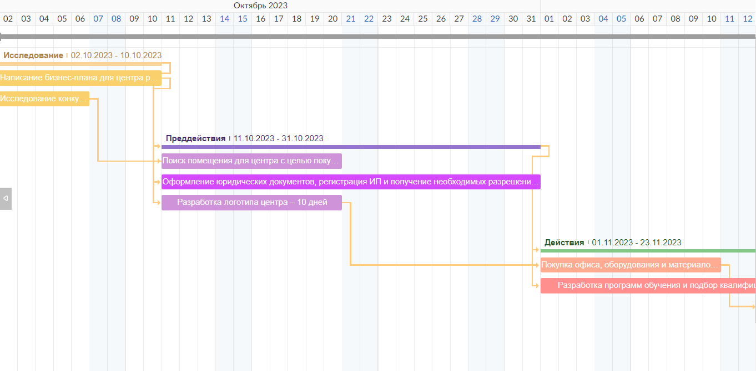

Slide 22
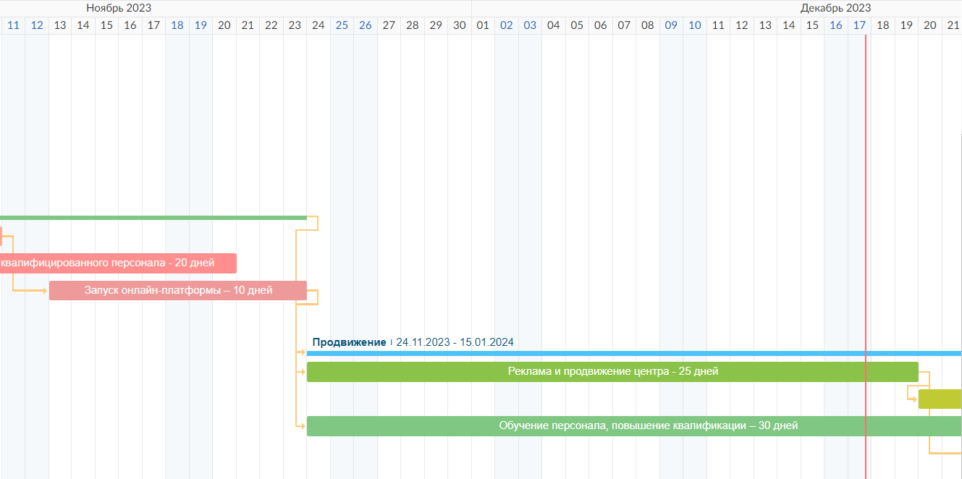

Slide 23
